Slide 1
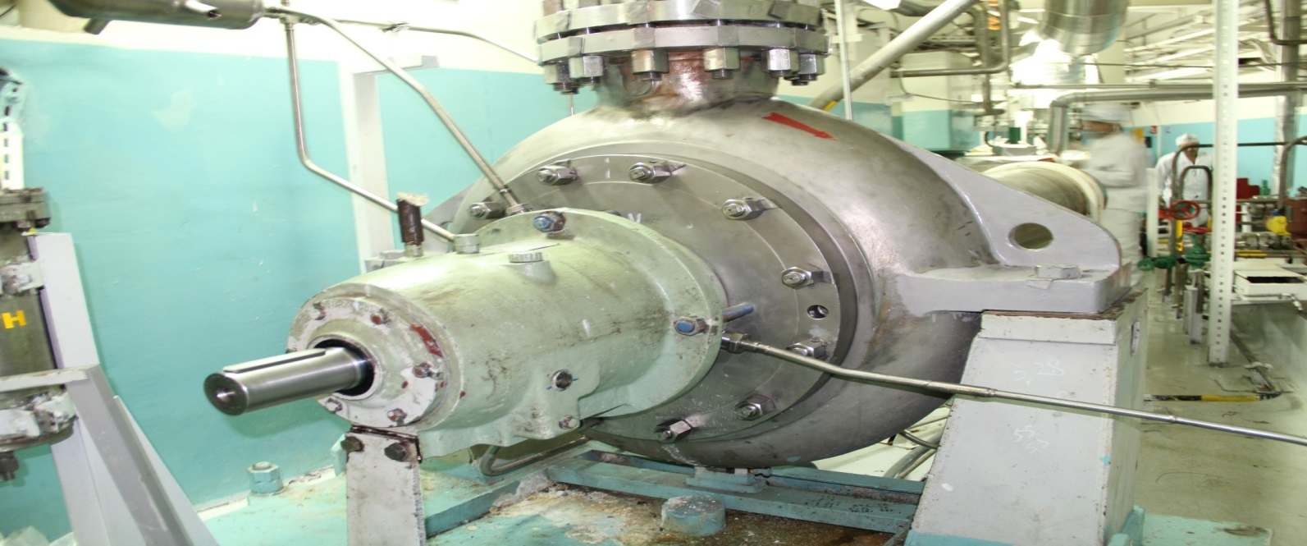
تعمير اساسي پمپ ايمني TH40D001

Slide 2
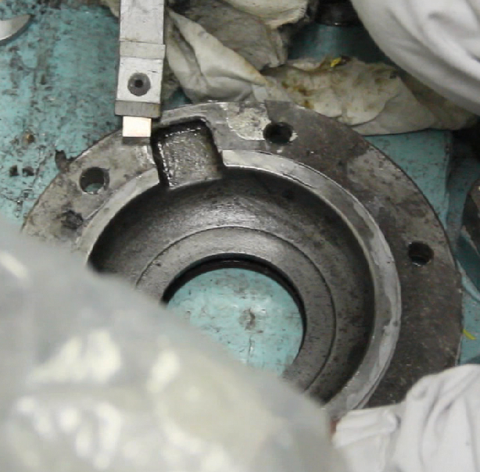
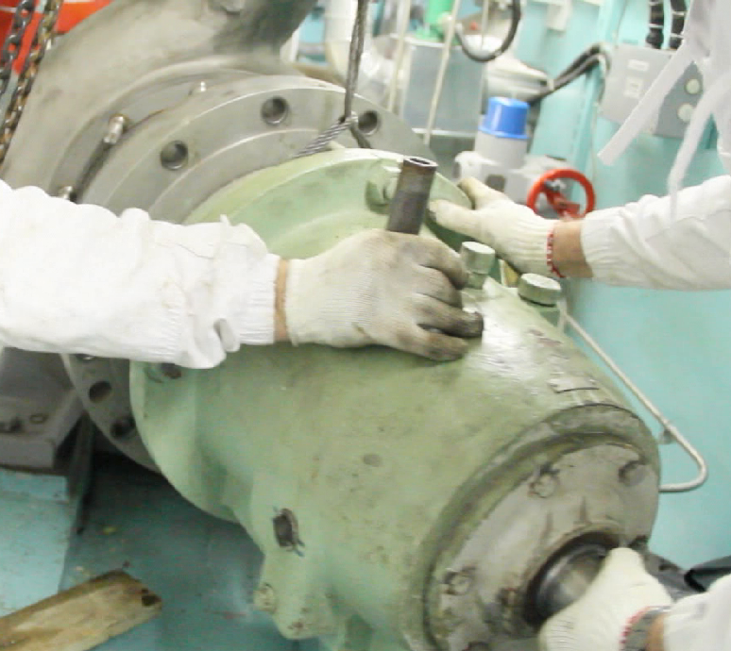
فعالیت های مهم-تعمير اساسي پمپ ايمني TH40D001
جداسازي پمپ از پوسته حلزوني
دمونتاژ كامل ديفيوزر از پوسته و رفع عيب (شكستگي) خار نگهدارنده ديفيوزر پمپ TH40D001

Slide 3
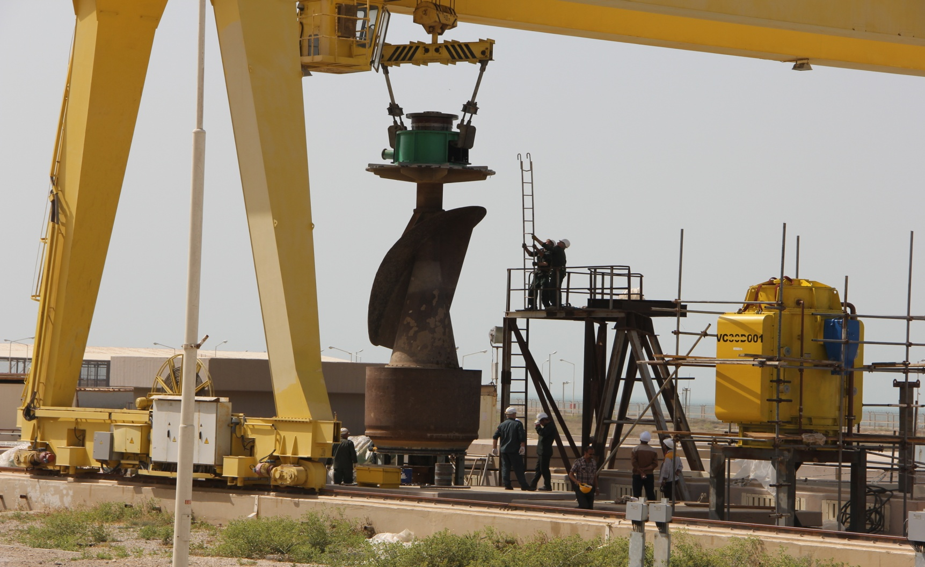
تعمیرات اساسی پمپ خنک کننده کندانسور ها

Slide 4
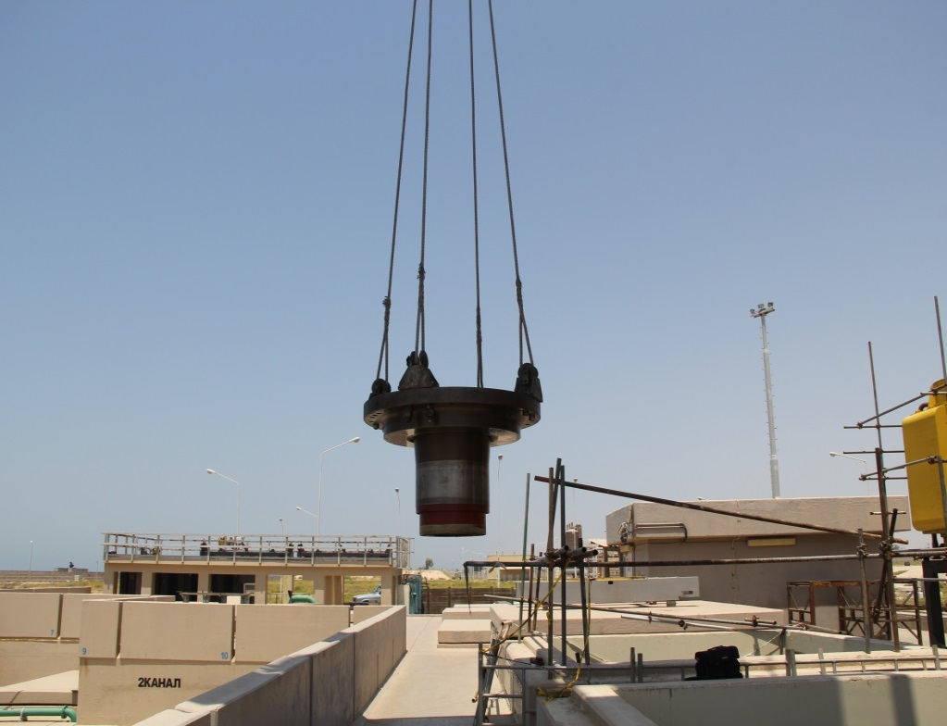
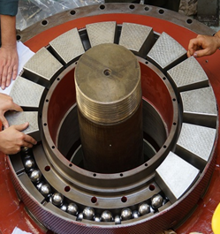
فعالیت های مهم-تعمیرپمپ خنک کننده کندانسور ها
دمونتاژ ياتاقان شماره 3
ديسک چرخان یاتاقان 3

Slide 5
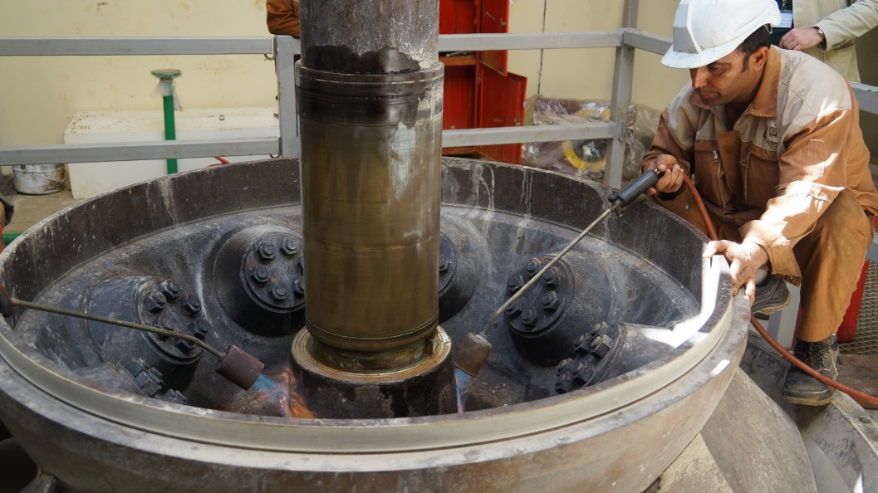
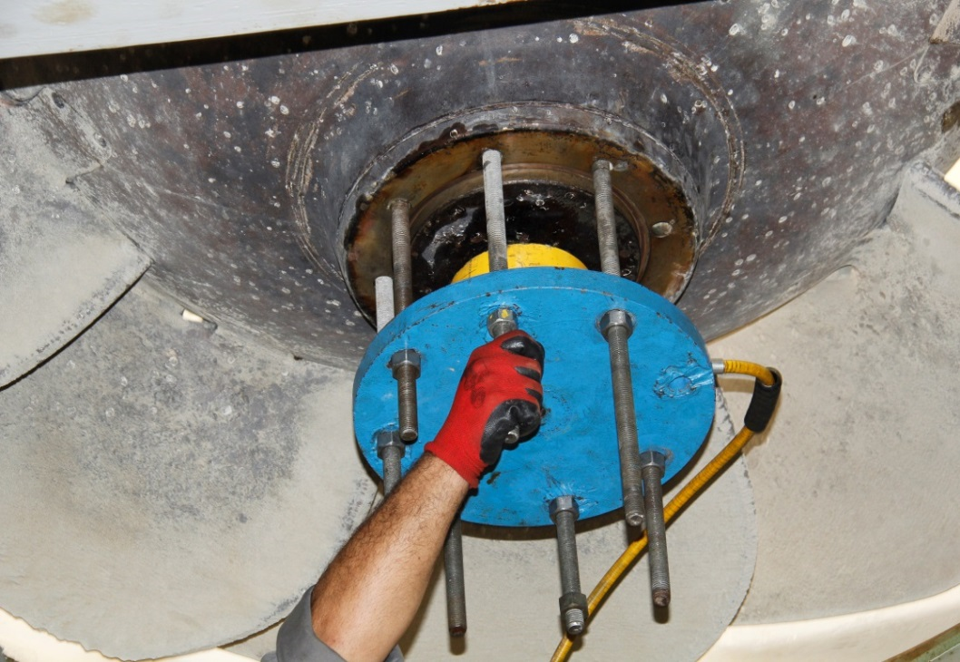
فعالیت های مهم-تعمیرپمپ خنک کننده کندانسور ها
فعالیت های مهم-تعمیرات اساسی سه پمپ اصلی مدار اول
جدا کردن پروانه از محور

Slide 6
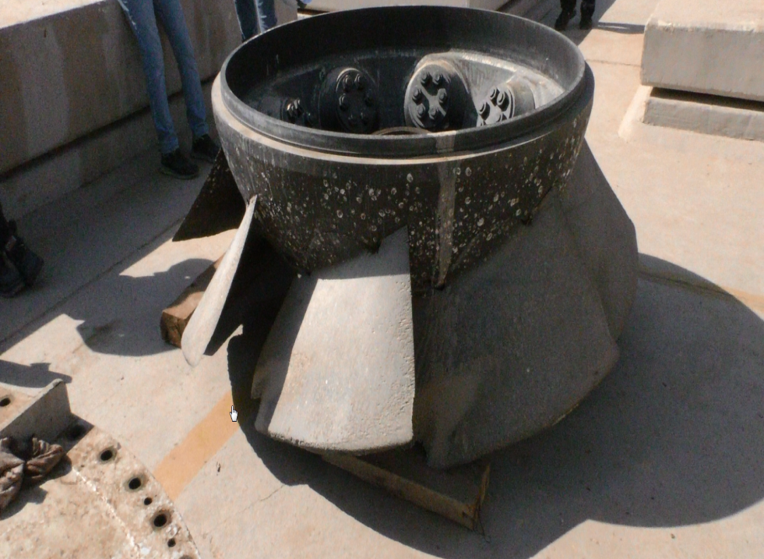
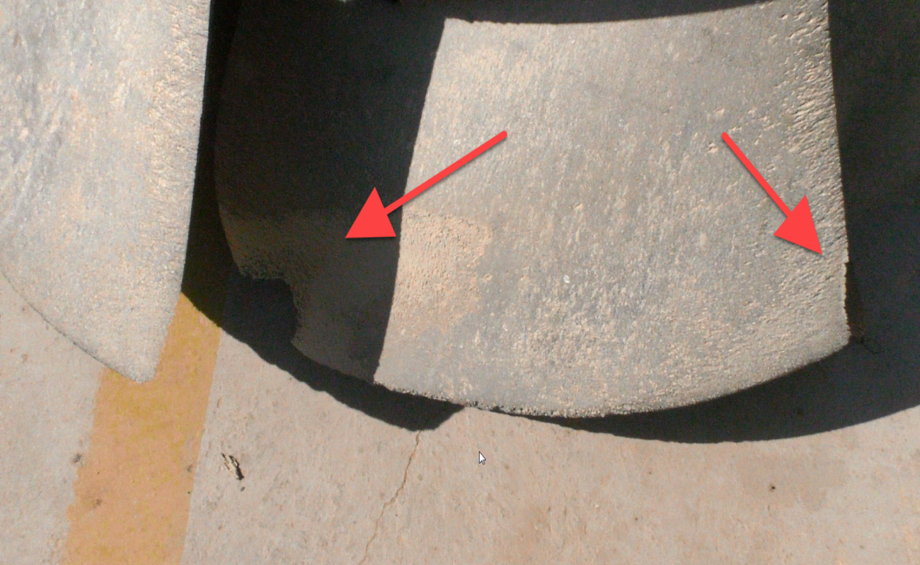
فعالیت های مهم-تعمیرپمپ خنک کننده کندانسور ها
خوردگی شدید پره های پمپ
خوردگی شدید پره های پمپ

Slide 7
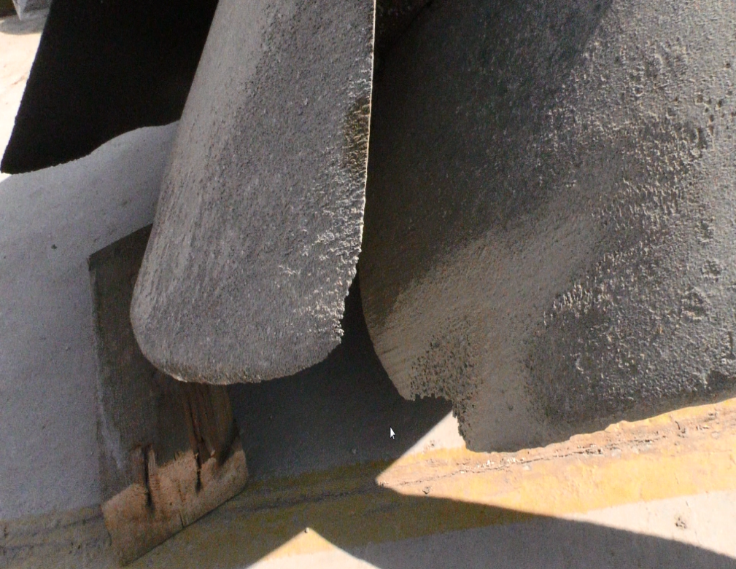
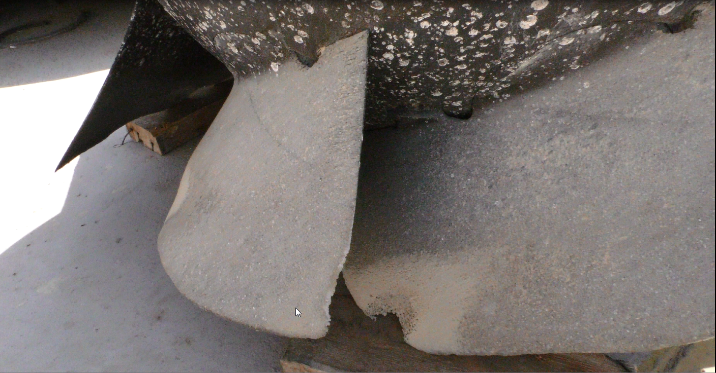
فعالیت های مهم-تعمیرپمپ خنک کننده کندانسور ها
خوردگی شدید پره های پمپ
خوردگی شدید پره های پمپ

